Slide 1

出版社图书订购系统微信小程序
出版社图书订购系统微信小程序
项目中期答辩
汇报人：梁宏溢
指导老师：孙晋永

Slide 2

目录
CONTENTS
01
项目简介
02
项目团队
Project brief
Team
03
需求分析
04
系统设计
Demand analysis
System design

Slide 3
出版社图书订购系统微信小程序
ONE
01
项目简介
Project brief

Slide 4
brief
项目简介
题目
12. 出版社图书订购系统微信小程序
“读者首先可以用手机关注出版社的公众号。然后，可以浏览图书及其相关信息，选择图书，提交订单，模拟付款。接着，录入联系电话，收货地址。出版社收到用户订单后，准备图书，发给读者。”

Slide 5
出版社图书订购系统微信小程序
02
TWO
项目团队
Team

Slide 6
TEAM
项目团队
组员
1900300716
黄世营
组长
数据库设计、后端设计
1900300721
梁宏溢
技术选型、原型设计、
前端设计、功能需求分析
组员
1900300932
吴俊杰
组员
1900300720
梁海全
可行性分析、非功能性需求分析
数据库设计、后端设计

Slide 7
出版社图书订购系统微信小程序
03
THREE
需求分析
Domand analysis

Slide 8
feasibility
可行性分析
经济可行性
云服务器、数据库费用、人工成本
技术可行性
官方文档、社区支持
社会可行性
线上购物需求、“用完即走，无需下载”、微信小程序的发布审核

Slide 9












FUINCTION
功能性需求
登录
后台管理
关注公众号
我的订单
商品（书籍）列表展示
十一大
功能模块
个人中心
图书搜索功能
购物车
图书详情页
退货退款模拟
支付模拟

Slide 10
FUINCTION
非功能性需求
性能需求
页面渲染、后台并发
安全性需求
隐私安全性、密码安全性、数据库安全性
兼容性需求
只要安装微信，即可使用小程序

Slide 11
出版社图书订购系统微信小程序
04
FOUR
系统设计
System design

Slide 12
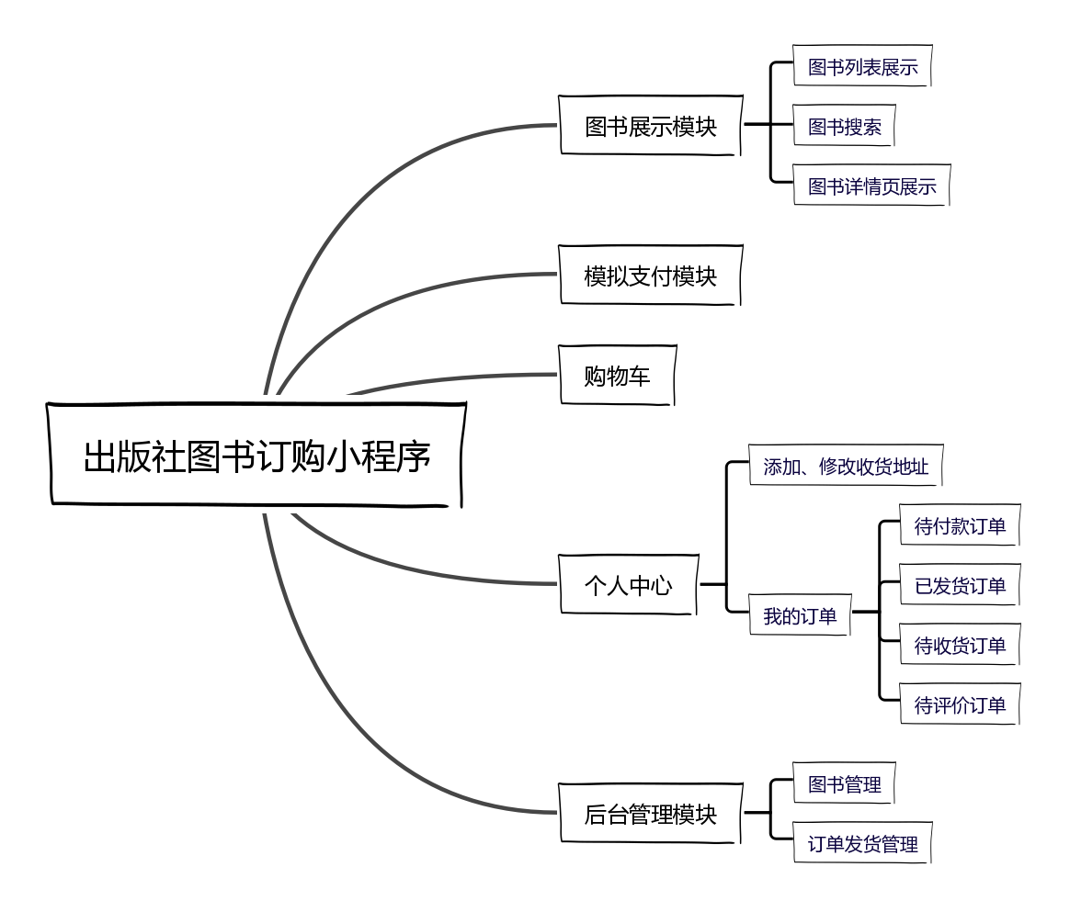
design
总体设计
前端设计

Slide 13

design
总体设计
后端设计
登录接口（直接调用微信提供的API）
出版社图书信息的更新、删除接口
用户信息的更新、删除接口
订单信息的更新、删除接口
购物车信息的更新、删除接口
图书搜索接口
订单搜索接口
出版社管理员信息更新、删除接口
出版社订单发货接口
模拟支付接口

Slide 14
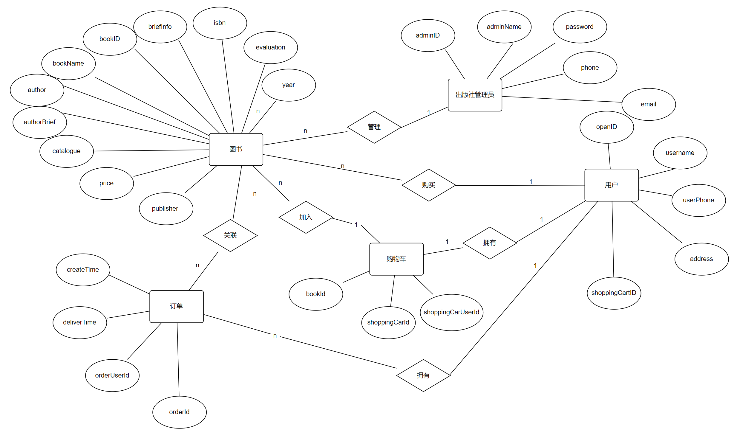
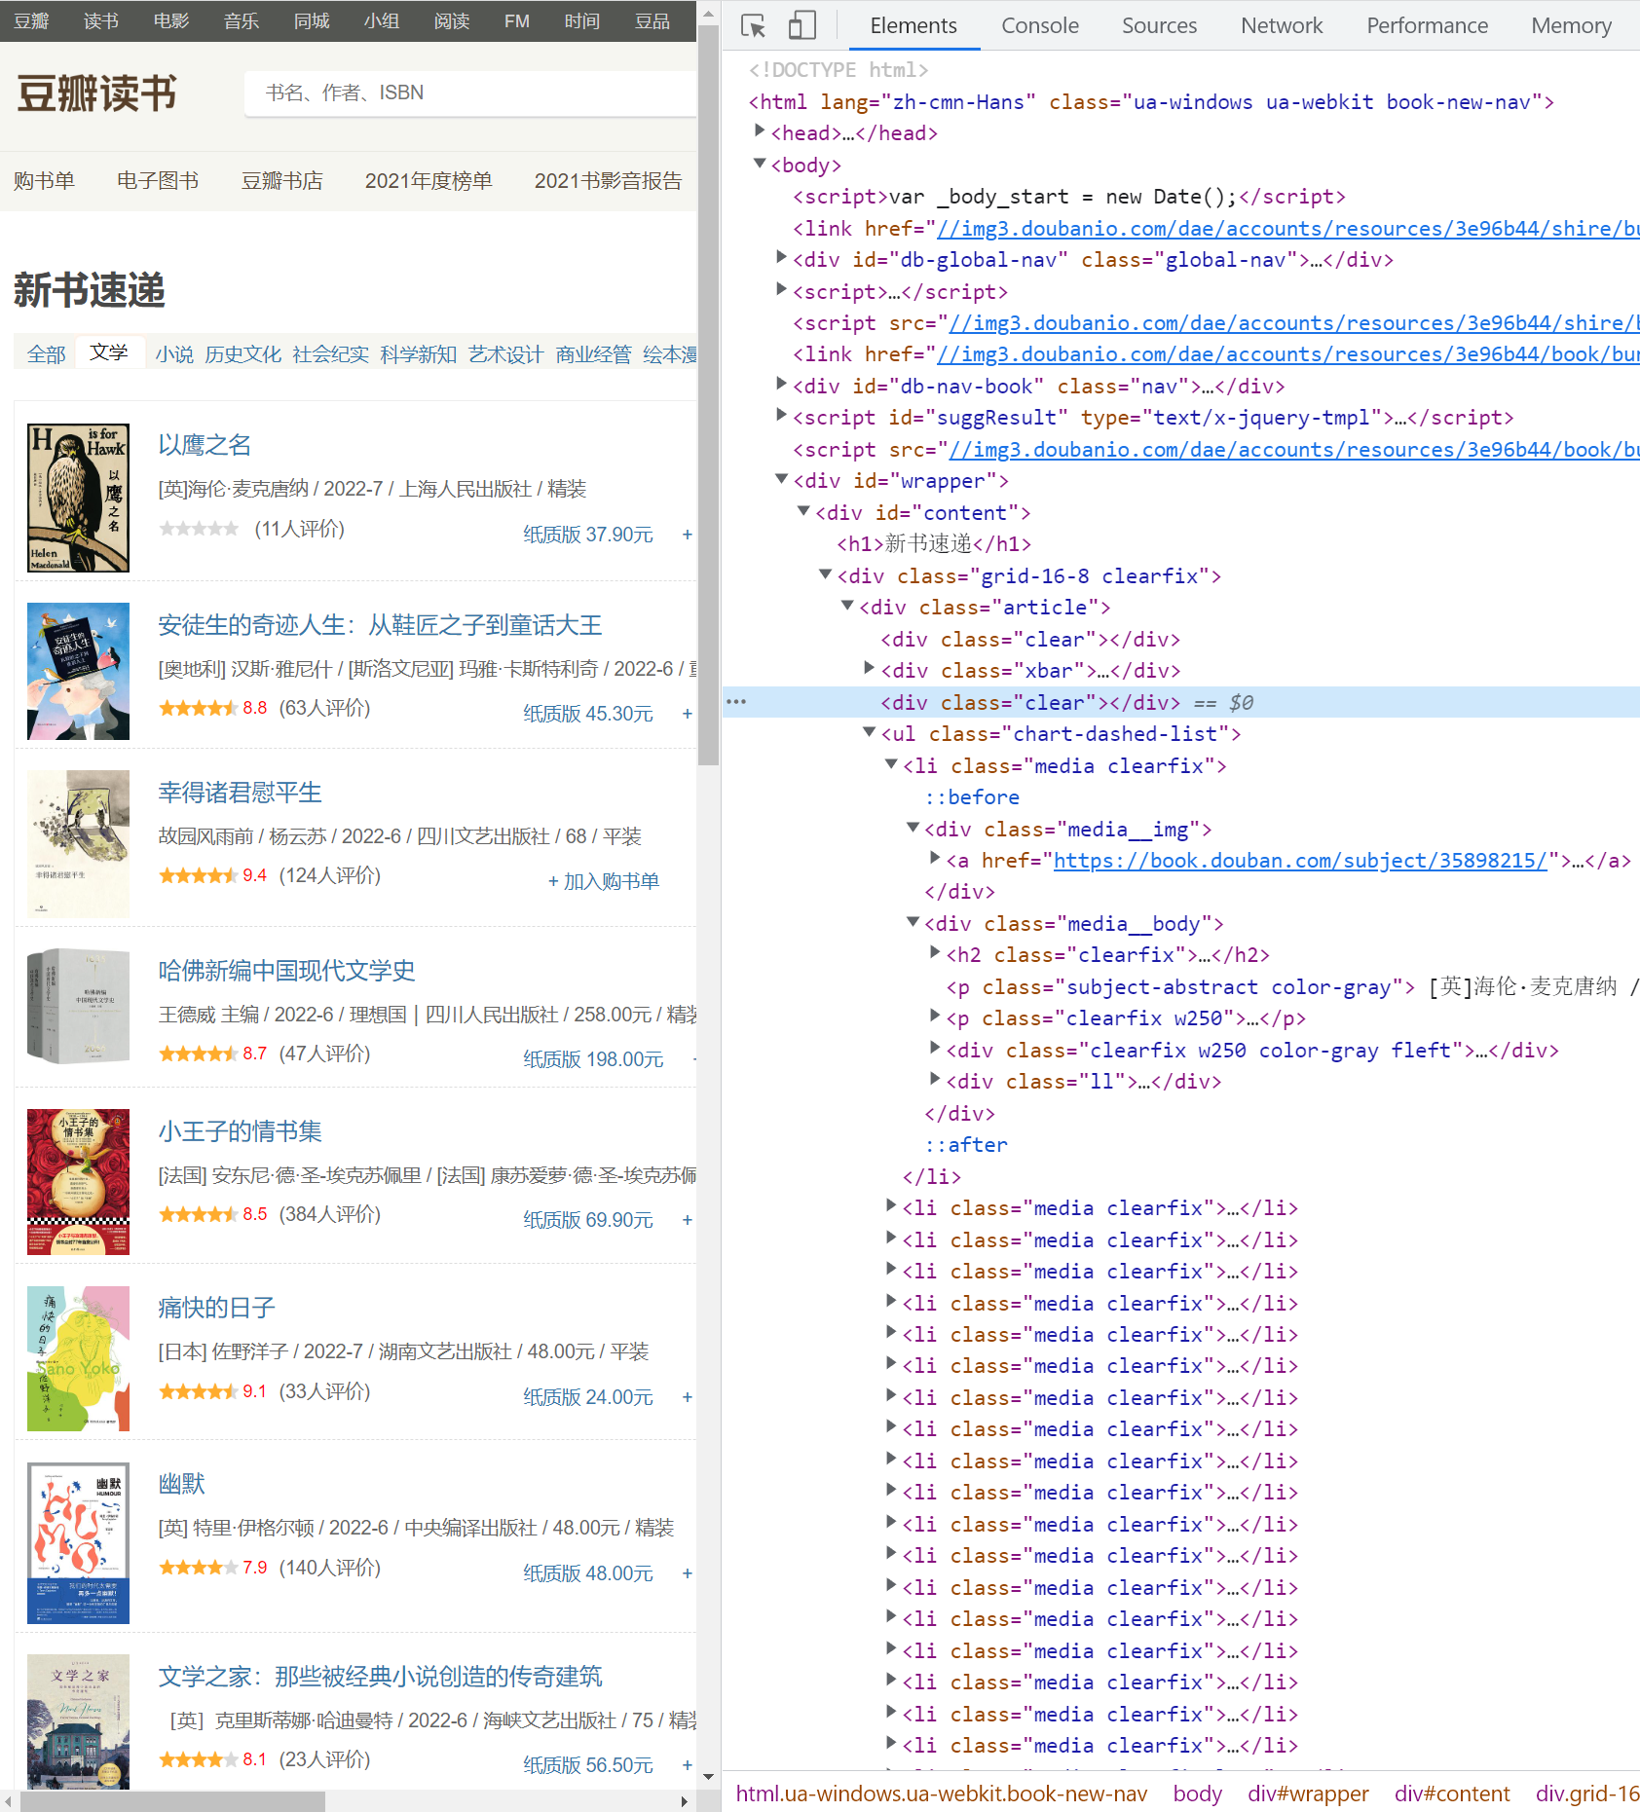
design
总体设计
数据库设计
数据来源：
使用python爬取豆瓣读书官网数据，整理到相应的数据表中

Slide 15

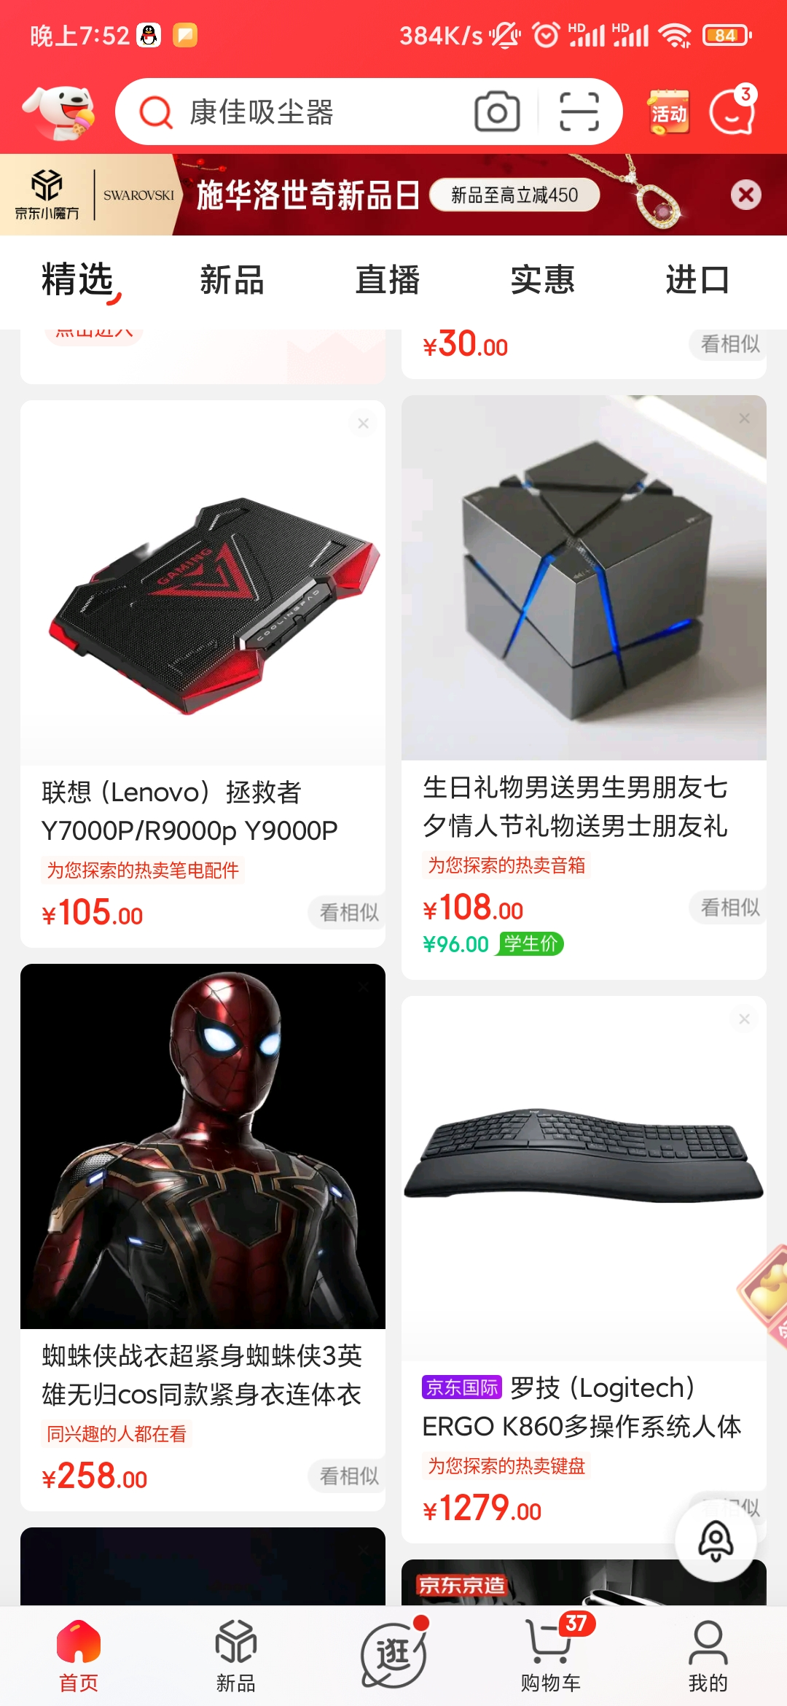
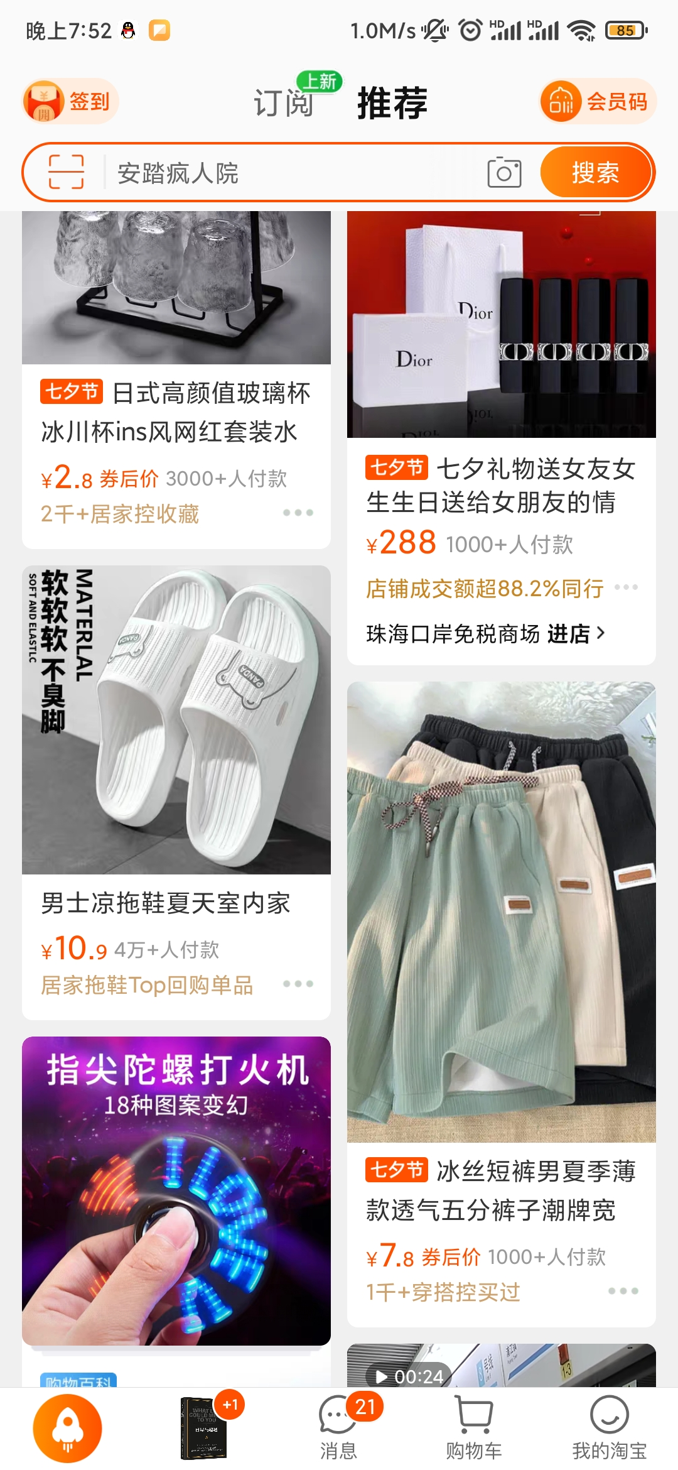
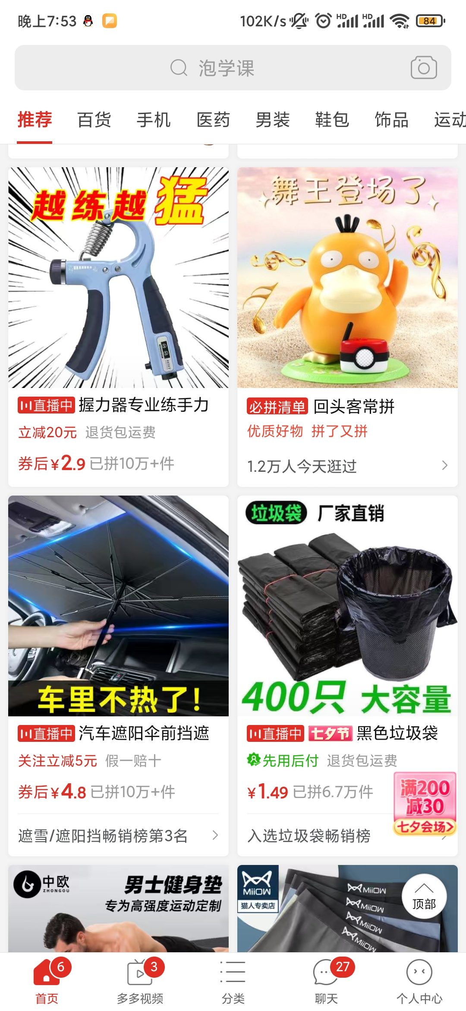
design
详细设计
原型设计

Slide 16

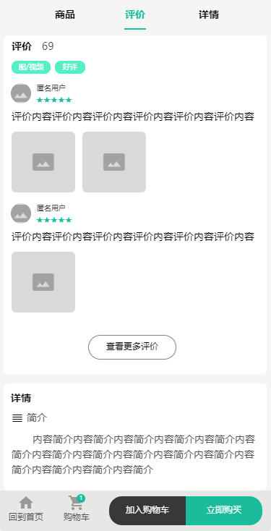

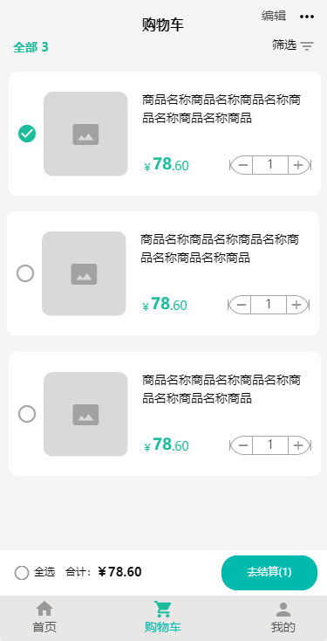
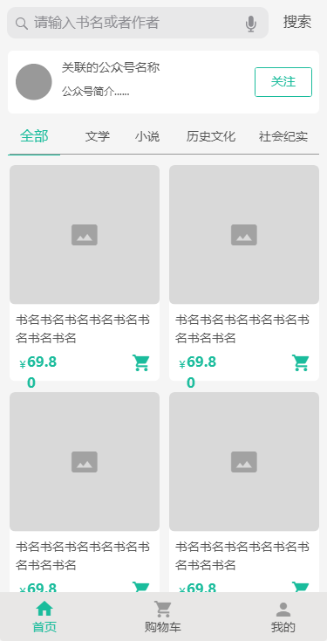
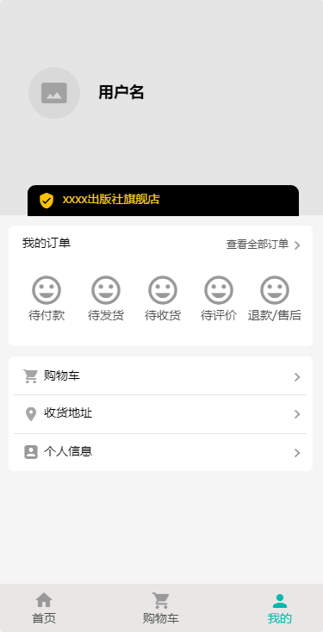
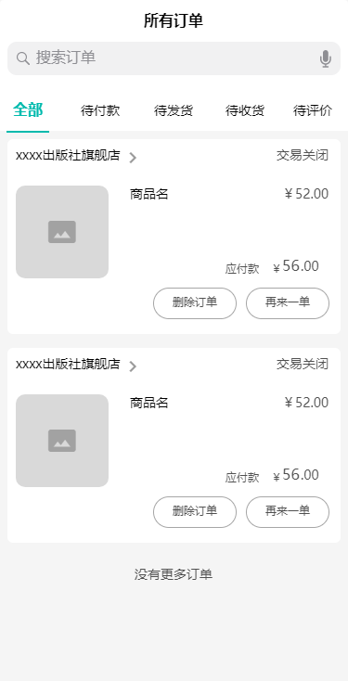
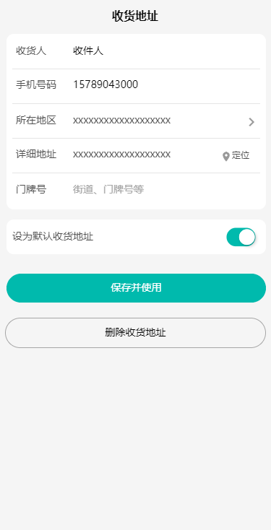
design
详细设计
原型设计

Slide 17
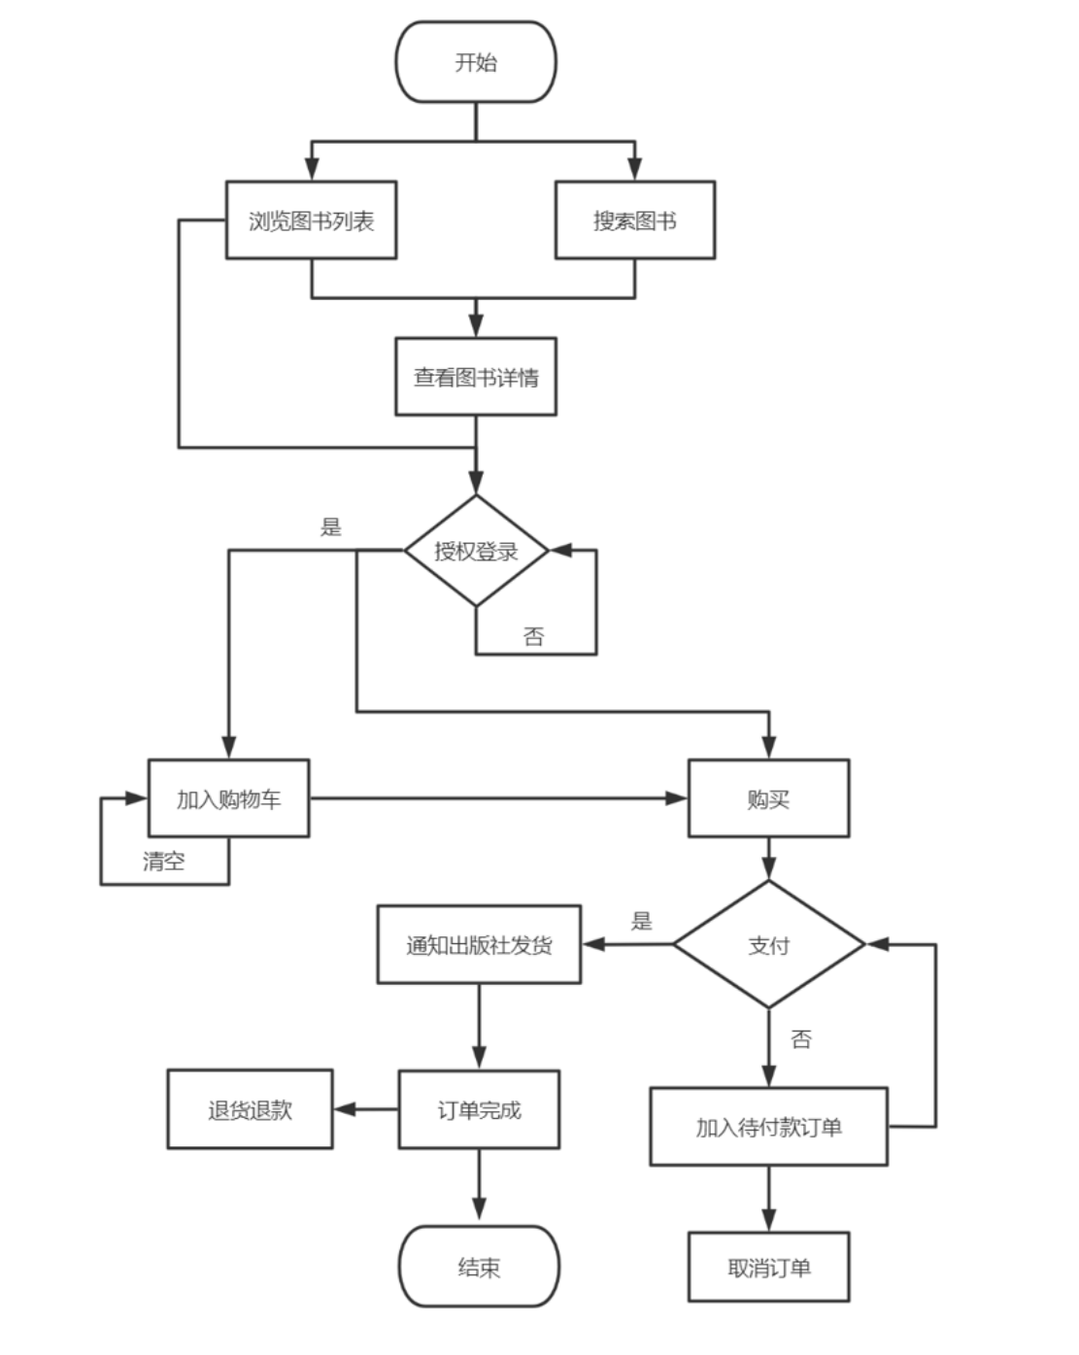
design
详细设计
系统设计
用户打开小程序，展示图书列表和图书搜索框，用户可以直接在图书列表中添加想要的图书到购物车中，但是要先授权登录。当用户登录后，才可以将相应商品加入到购物车中，用户也可以使用图书搜索功能搜索相关的图书，如果系统能匹配到用户搜索的图书，则以列表的形式展示给用户。用户可以点击图书进入图书详情页，查看图书的其他相关信息，在图书详情页的最下方提供加入购物车和购买按钮，同样，购买功能也需要用户授权登录。
用户点击购买之后开始进入模拟支付流程，如果用户在该流程中未完成支付，则订单将被加入到用户的待付款订单中，用户可以在「我的订单」中取消该订单。如果用户完成了支付，则系统将通知出版社发货，订单完成，后续用户还可以模拟退货退款。

Slide 18
technology
技术选型
前端技术栈
后端技术栈
协作与版本控制
开发语言
开发语言
协助与版本控制工具
WXML
WXSS
Java
Git
JavaScript
框架
远程代码仓库
框架
SpringBoot
Mybatis
GitHub
Vue.js
MINA
数据库
开发工具
MySQL
Visual Studio Code
微信开发者工具
开发工具
IDEA

Slide 19
出版社图书订购系统微信小程序
出版社图书订购系统微信小程序
感谢观看
汇报人：梁宏溢
指导老师：孙晋永

